Slide 1
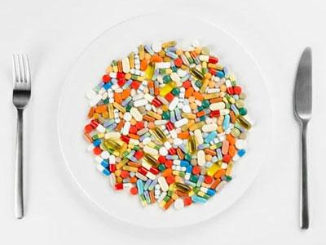
Пищевые добавки
Выполнила:
Шевченко Анжела
11-Б

Slide 2
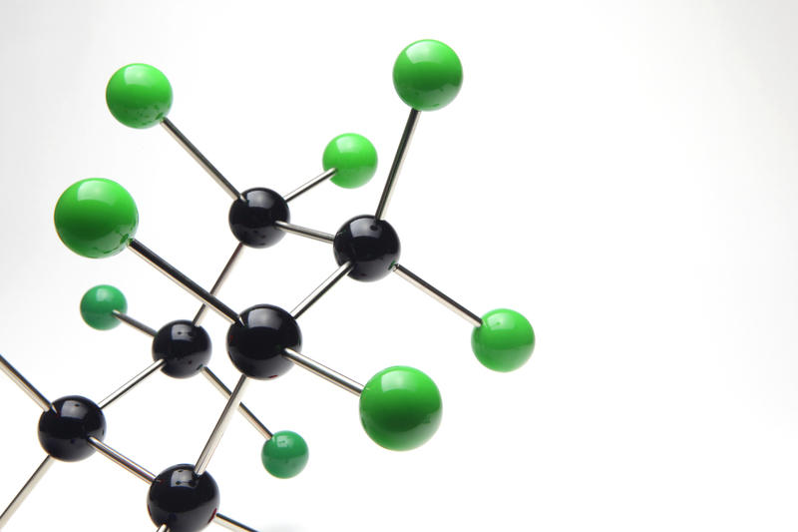
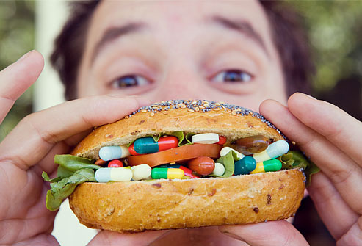
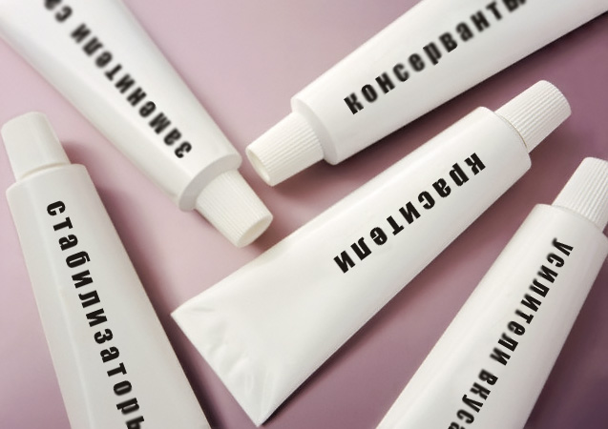
Пищевые добавки — вещества, которые в технологических целях добавляются в пищевые продукты в процессе производства, упаковки, транспортировки или хранения продуктов.
Это делается для придания продуктам желаемых свойств, например:
— определённого аромата — ароматизаторы;
— цвета — красители;
— длительности хранения (консерванты) и т.п.

Slide 3
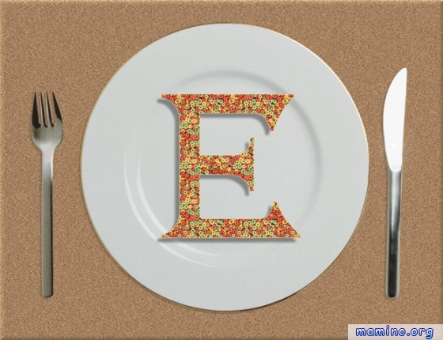
Основные цели введения пищевых добавок предусматривают:
1. Совершенствование технологии подготовки и переработки пищевого сырья, изготовления, фасовки, транспортировки и хранения продуктов питания.
2. Сохранение природных качеств пищевого продукта.
3. Улучшение органолептических свойств или структуры пищевых продуктов и увеличение их стабильности при хранении.

Slide 4
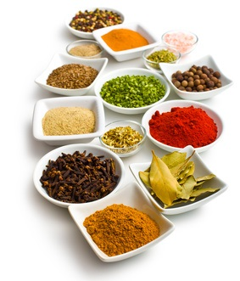
Существует различие между пищевыми добавками и вспомогательными материалами, употребляемыми в ходе технологического потока. Вспомогательные материалы — любые вещества или материалы, которые, не являясь пищевыми ингредиентами, преднамеренно используются при переработке сырья и получения продукции с целью улучшения технологии; в готовых пищевых продуктах вспомогательные материалы должны полностью отсутствовать но могут также определяться в виде не удаляемых остатков.

Slide 5
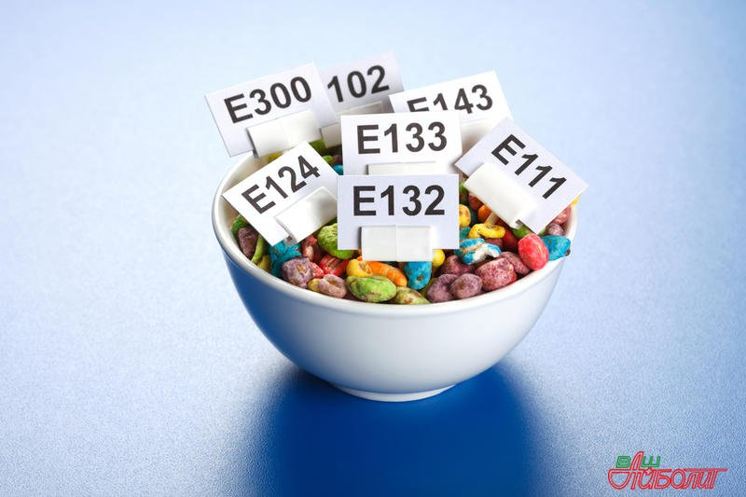
Обычно пищевые добавки разделяют на несколько групп:
— вещества,улучшающие внешний вид пищевых продуктов (красители, стабилизаторы окраски, отбеливатели);
— вещества, регулирующие вкус продукта (ароматизаторы, вкусовые добавки, подслащивающие вещества, кислоты и регуляторы кислотности);
— вещества, регулирующие консистенцию и формирующие текстуру (загустители, гелеобразователи, стабилизаторы, эмульгаторы и др.);
— вещества, повышающие сохранность продуктов питания и увеличивающие сроки хранения (консерванты, антиоксиданты и др.).

Slide 6
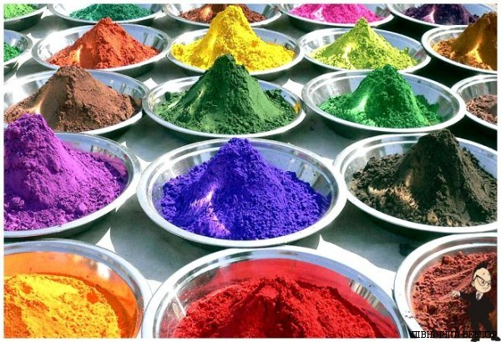
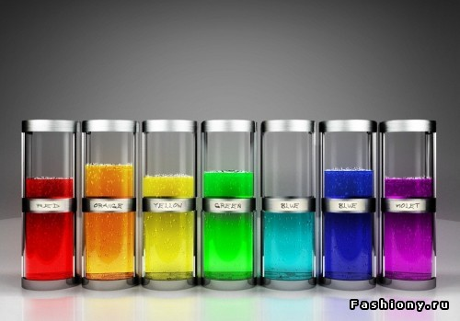
В СМИ периодически появляются сообщения, что, к примеру: «добавка Е***— вызывает раковые опухоли», аллергию или расстройство желудка и другие неприятные последствия. Однако нужно понимать, что влияние любого химического вещества на организм человека зависит как от индивидуальных особенностей организма, так и от количества вещества. Для каждой добавки, как правило, определяется допустимая суточная доза потребления ,превышение которой влечёт негативные последствия.
Часть добавок, ранее считавшихся безвредными (например, формальдегид E240 в шоколадных батончиках или E121 в газированной воде), позднее были признаны слишком опасными и запрещены; кроме того, добавки, безвредные для одного человека, могут оказать сильное вредное воздействие на другого.
Некоторые производители в маркетинговых целях не указывают ингредиенты с буквенным кодом E. Они заменяют их на название добавки, например, «глутамат натрия». Ряд производителей использует полную запись — и химическое наименование, и код Е.

Slide 7
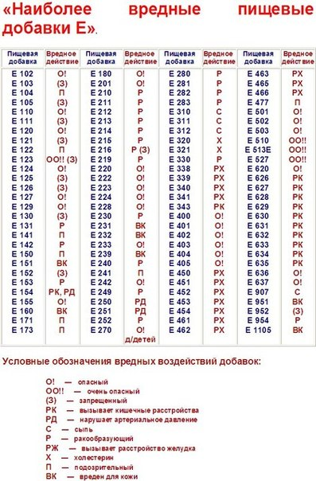
Обозначаются пищевые добавки таким образом:
Красители пищевые (Е-100 - Е-199),
Стабилизаторы, а также эмульгаторы (Е-400 - Е-599),
Антифламинги (имеются в виду так называемые пеногасители, Е-900 - Е-999),
Консерванты (наиболее опасные для человека вещества) - Е-200 - Е-299,
Усилители вкуса изделия и его аромата (Е-600 - Е-699) ,
Антиоксиданты, предназначенные для определенных видов пищевой продукции (Е-300 - Е-399).

Slide 8
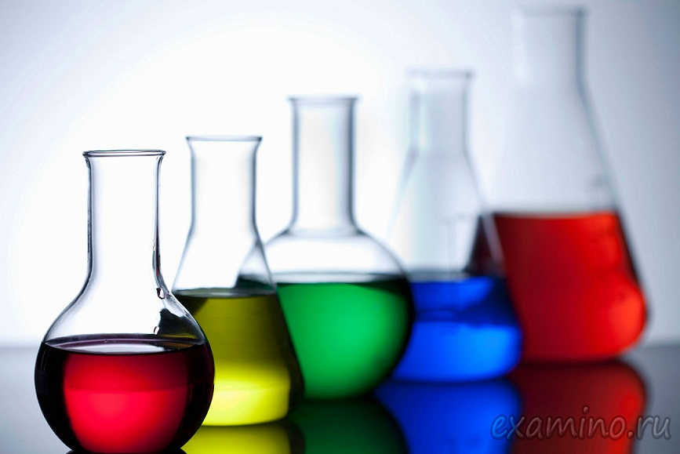
О вреде пищевых добавок различных групп
Наиболее вредными можно считать консерванты и антиокислители. Консерванты нарушают биохимические реакции, как следствие в среде, в которой присутствует такой препарат жизнь становиться невозможна и бактерии погибают, что дольше сохраняет продукт от порчи. Человек, состоит из огромного числа самых различных клеток и обладает большой массой (по сравнению с одноклеточным организмом), по этому в отличие от одноклеточных организмов не погибает от употребления консерванта (в некоторых случаях, ещё и потому, что соляная кислота, содержащаяся в желудке разрушает консервант), однако, если в человеческий организм попадёт большая доза консервантов, то последствия могут быть очень печальными. Консерванты и стабилизаторы действуют сродни антибиотикам. Много вредных добавок среди красителей, потому как сами красители по большей части являются 100% синтетическими веществами. В частности, запрещены: Е121 и Е123. Стабилизаторы по большей части являются веществами растительного или животного происхождения, например: Е406 - Агар-агар (продукт, получаемый из морских водорослей и схожий по действию с желатином). Но всё же большая часть стабилизаторов это вещества хоть и имеющие природную основу, но химически "доработанные". Эмульгаторы чаще представлены минеральными веществами, например: Е500 - сода (гидрокарбонат натрия); Е507 - соляная кислота; Е513 - серная кислота. Минеральные вещества - естественные продукты, следовательно, они привычны нашему организму, а в большинстве случаев организм даже нуждается в них (минералы) и содержит их в своём составе .Не стоит думать, что все эмульгаторы безвредны. В природе существует множество естественных, минеральных веществ, которые являются ядами или просто токсичны.

Slide 9
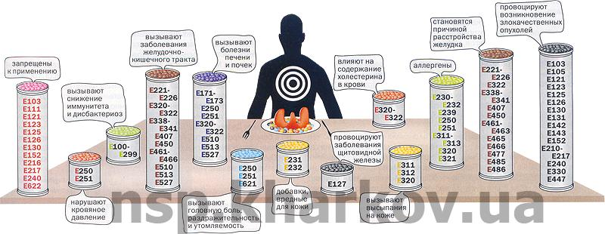
Влияние пищевых добавок на человека

Slide 10
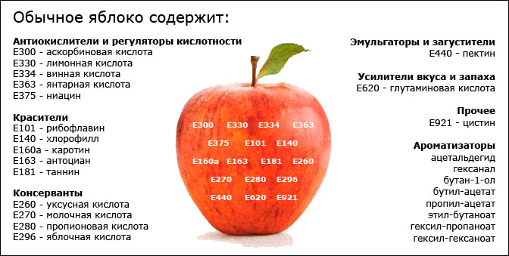
Пищевые добавки в нашей жизни

Slide 11
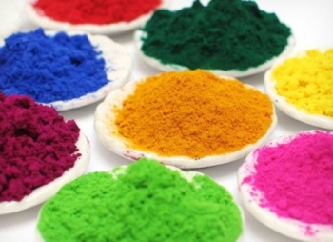
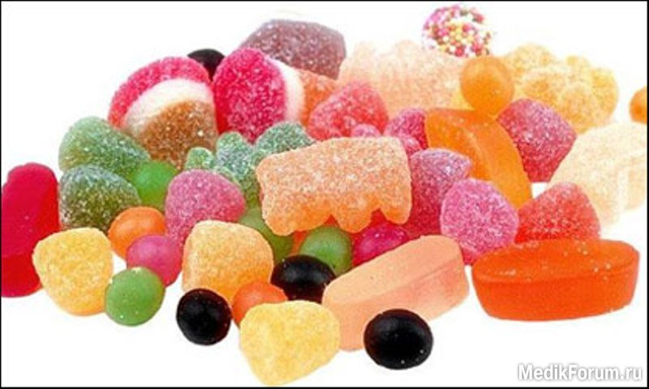
И все-таки многие пищевые добавки на самом деле абсолютно безобидны. Так добавка Е 330 — это всего лишь обыкновенная лимонная кислота; Е 162 – концентрированный свекольный сок, который используется для подкрашивания продуктов питания; Е 296 – яблочная кислота; Е 300 — аскорбиновая кислота (витамин С); Е 307 – витамин Е, котрый добавляют в масло, чтобы оно не прогоркло. Все пищевые добавки безвредны для организма, естественно, в меру.
А вот бензоат натрия (Е 211), используемый в качестве консерванта, действительно опасен при постоянном употреблении: он может спровоцировать нарушение обмена веществ и даже рак. Бензоат натрия добавляют в газировку, кетчуп, чипсы, мясные и другие консервы.

